Slide 1

RIESGO DE ATAQUE CEREBRAL
RIESGO DE ATAQUE CARDIACO

Slide 2

Peligro de derrame Cerebral
Exploramos la salud cerebral de una muestra de 10000 individuos de una ciudad, a través de atributos relacionados con su entorno y salud, para poder así predecir futuros
Según la Organización Mundial de la Salud (OMS), el accidente cerebrovascular es la segunda causa de muerte a nivel mundial y es responsable de aproximadamente el 11% del total de muertes.
Y yo te pregunto a ti:
¿Cuál crees que son los factores de mayor riesgo?

Slide 3
Variables de estudio:
2 gender: "Masculino", "Femenino" u "Otro"
3 age: edad del paciente
4 hypertension: 0 si el paciente no tiene hipertensión, 1 si el paciente tiene hipertensión
5 heart_disease: 0 si el paciente no tiene enfermedades cardíacas, 1 si el paciente tiene una enfermedad cardíaca.
6 ever_married: "No" o "Sí"
7 work_type: "Niños", "Trabajo gubernamental", "Nunca trabajó", "Privado" o "Autónomo"
8 Residence_type: "Rural" o "Urbano"
9 avg_glucose_level: nivel promedio de glucosa en sangre
10 bmi: índice de masa corporal
11 smoking_status: "Exfumador", "Nunca fumó", "Fuma" o "Desconocido"
12 stroke: 1 si el paciente tuvo un derrame cerebral o 0 si no lo tuvo

Slide 4
VARIABLES OBJETIVO
VARIABLES PREDICTORAS
VARIABLES OBJETIVO
Age
gender
heart_disease
Stroker
Hipertensión
work_type
ever_married
Residence_type
bmi
avg_glucose_leve

Slide 5
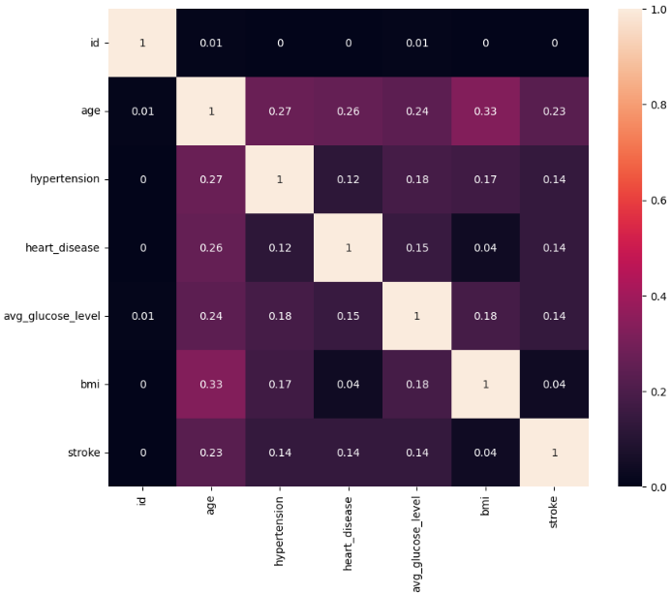
Exploración visual 01
Matriz de correlación:
A simple vista no se pueden ver fuertes correlaciones entre variables
La relación más relevante: 0.33 entre age-bmi.

Slide 6
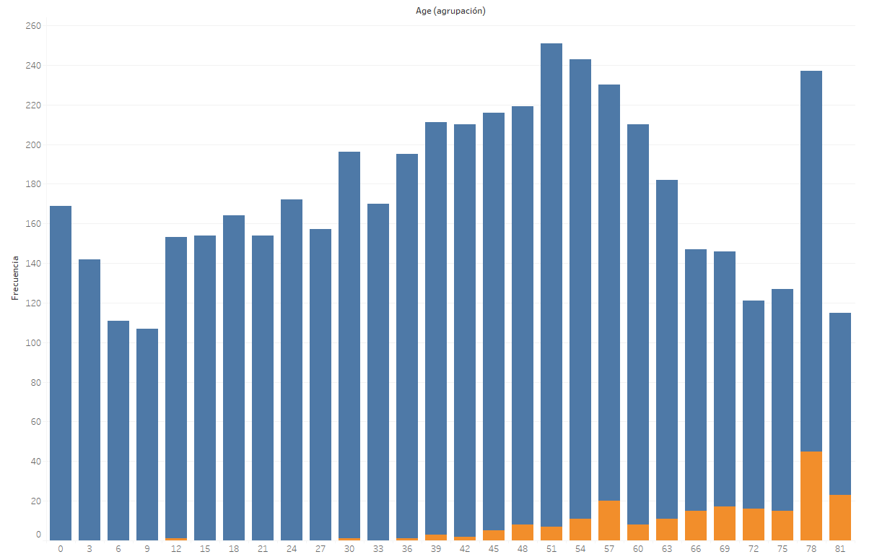
Exploración visual 02
Sesgo en aquellas personas que mayor edad
azul: Distribución de los pacientes sin riesgo
naranja: Distribución de pacientes con riesgo

Slide 7

TAREAS DE PRE PROCESADO
Set_sucio
Eliminación de filas con Nan
Vectorización de variables categóricas
Set_limpio
Normalización de todas las variables

Slide 8
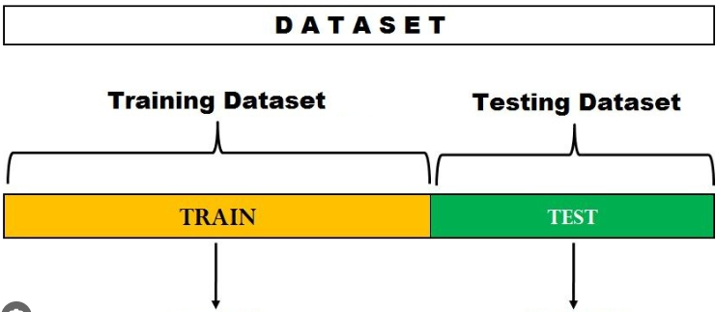








75%
25%

Slide 9
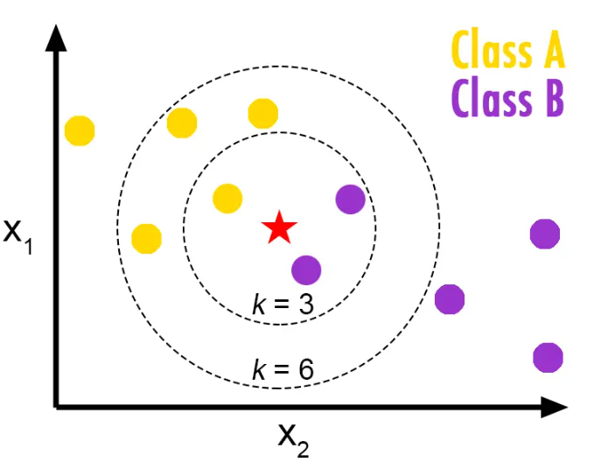
Modelo a utilizar: KNN

Slide 10
Aplicamos siclo for y la herramienta SequentialFeatureSelector: Determinamos las mejores variables para las distintas cantidades (1 hasta 8).
Mejores 1 características seleccionadas: ('work_type_Private’,)
Mejores 2 características seleccionadas: ('work_type_Private', 'smoking_status_formerly smoked’)
Mejores 3 características seleccionadas: ('hypertension', 'work_type_Private', 'smoking_status_formerly smoked’)
Mejores 4 características seleccionadas: ('hypertension', 'gender_Male', 'work_type_Private', 'smoking_status_formerly smoked’)
Mejores 5 características seleccionadas: ('hypertension', 'gender_Male', 'ever_married_Yes', 'work_type_Private', 'smoking_status_formerly smoked’)
Mejores 6 características seleccionadas: ('hypertension', 'bmi', 'gender_Male', 'ever_married_Yes', 'work_type_Private', 'smoking_status_formerly smoked’)
Mejores 7 características seleccionadas: ('hypertension', 'bmi', 'gender_Male', 'ever_married_Yes', 'work_type_Private', 'work_type_Self-employed', 'smoking_status_formerly smoked’)
Mejores 8 características seleccionadas: ('hypertension', 'heart_disease', 'bmi', 'gender_Male', 'ever_married_Yes', 'work_type_Private', 'work_type_Self-employed', 'smoking_status_formerly smoked')

Slide 11
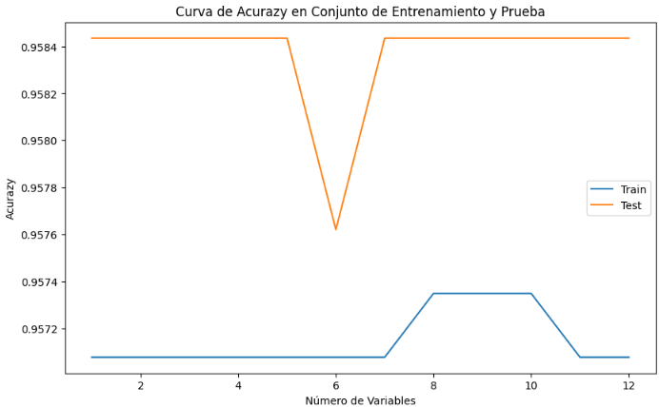

PUNTO DE EQUILIBRIO
Determinando los distintos modelos para las distintas cantidades de variables, podemos obtener la curva de train y la curve de test.
Con esto podemos encontrar el punto de equilibrio entre over y under.
Como se aprecia en la gráfica, el punto de equilibrio está en 6 variables

